Slide 1
9
Jahon tarixi
sinf
Mavzu:
Kirish.
XIX asr oxiri — XX asr boshlarida kapitalizm taraqqiyotida yuz bergan tub o‘zgarishlar
Tojiboyev Husniddin
Abdumalikovich

Slide 2
Tarixiy davrlashtirishni yodga olamiz
9-sinf
8-sinf
XIX asrning 70-yillaridan 1918-yilgacha bo’lgan davrni o’rganamiz. Yani 40-50 yillik tarixni o’rganamiz
7-sinf
XVI asr boshlaridan XIX asrning ikkinchi yarmigacha bo’lgan davrni o’rgandingiz. Yani 300 yildan kiproq davr tarixini o’rgandingiz
6-sinf
Qadimgi zamon bilan yangi zamon o’rtasidagi 10 asrni, yani milodiy V asr oxiridan - XV asr oxiriga qadar bo’lgan davrni o’rgandingiz
Yer yuzida insonlarning paydo bo’lishidan milodiy 476-yilgacha yani G’arbiy Rim imperyasi qulagan davrgacha

Slide 3
XIX asr oxiri — XX asr boshlarida kapitalizm taraqqiyotida yangi bosqich — monopolistik kapitalizm deb ataluvchi bosqich qaror topdi.
Kapitalizm — xususiy mulk, bozor iqtisodiyoti va demokratik inistituttlarga asoslangan jamiyat turi

Slide 4
Monopolistik kapitalizm — bu kapitalizmning iqtisodiy hayotida monopoliyalar vujudga kelgan,
moliya oligarxiyasi shakllangan, siyosiy hayotda esa ularning jamiyat hayoti ustidan hukmronligi o‘rnatilgan bosqichidir.

Slide 5
Ishlab chiqarish sohasida monopoliyalarning vujudga kelganligi.
Monopoliya — ishlab chiqarish yoki savdoning bir sohasida
yakka hukmronlikni egallab olgan ulkan korxona yoki shunday
korxonalar birlashmasidir.

Slide 6
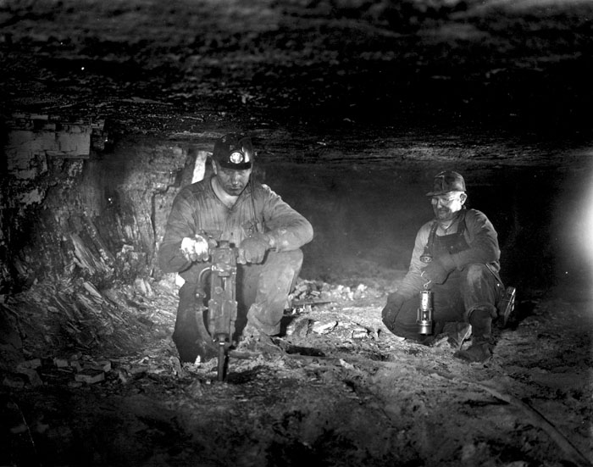
1893- yilda Germaniyada tashkil topgan Reyn-Vestfaliya ko‘mir sindikati mamlakatda qazib olinadigan va sotiladigan ko‘mirning asosiy qismini o‘z qo‘lida to‘plagan.

Slide 7
XIX asr oxirida Germaniyada monopoliyalar soni 250 tadan ortiq bo‘lgan bo‘lsa, AQSHda esa 185 ta monopoliya faoliyat ko‘rsatgan.

Slide 8
Moliya oligarxiyasining vujudga kelganligi.
Juda katta moliyaviy
qudratga va o‘z mamlakatida ulkan siyosiy ta’sirga ham ega bo‘lgan moliyaviy markazlar — bank-gigantlar (yirik banklar) vujudga keldi.
XX asr boshlarida shunday banklar Fransiyada uchta, AQSHda esa ikkita edi.

Slide 9
moliya kapitalini vujudga eltirdi.
Bank kapitali
bilan
sanoat kapitalining birlashib ketishi
kapitalning yangi shaklin
Po‘lat, neft, gazeta va boshqa soha „qirollarining“ juda katta bank-sanoat imperiyalari paydo bo‘ldi.

Slide 10
Chetga kapital chiqarish muhim ahamiyat kasb etdi.
Monopoliyalar, moliya oligarxiyasi foydani ko‘paytirishga harakat qilib, chetga endi tovarlarni emas, balki kapital chiqarishga alohida ahamiyat bera boshladilar.

Slide 11
Eng yirik monopoliyalar, moliya oligarxiyasining turli guruhlari bozorlar, xomashyo manbalari ustidan nazorat o‘rnatishga intilganlar.
Shu tariqa, xalqaro monopoliyalar vujudga kelgan. 1910 - yilda ularning soni 100 taga yetgan.

Slide 12
1907-yilda esa, g‘oyat ulkan monopoliyalar — „Umumiy elektr kompaniyasi“ (AQSH) bilan „Umumiy elektr jamiyati“ (Germaniya) o‘rtasida ham jahon elektr bozorini bo‘lib olish va o‘zaro hamkorlik qilish to‘g‘risida shartnoma tuzilgan.

Slide 13
Moliya oligarxiyasi qudratining mustahkamlanishi bilan industrial davlatlarning o‘z mustamlakalarini kengaytirishga intilishlari yanada kuchaydi.

Slide 14
Monopolistik kapitalizmning o‘rni
XIX asr oxirida kuchayishi „imperializm“
atamasining keng ishlatilishiga olib keldi.
Bu atama dastlab industrial davlatlarning mustamlakachilikdan iborat tashqi siyosatlariga nisbatan ishlatildi.

Slide 15
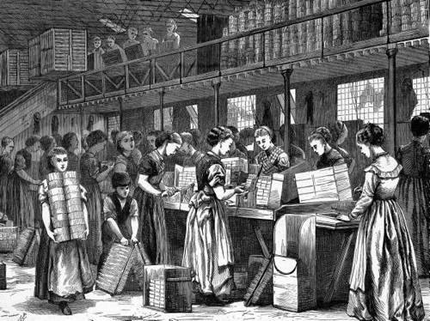
Keyinchalik „imperializm“ atamasi „monopolistik kapitalizm“ atamasining sinonimi o‘rnida qo‘llaniladigan bo‘ldi. Shu tariqa, bu ikki atama ayni bir xil ma’noni anglata boshladi.

Slide 16
Savol va topshiriqlar
1. Monopolistik kapitalizm nima?
2. Monopolistik kapitalizmning asosiy belgilari nimalardan iborat?
3. Moliya oligarxiyasiga misollar keltiring.
4. Chetga kapital chiqarish qanday yuz berdi?
5. Dunyoni bo‘lib olish zarurati nima?
6. „Imperializm“ atamasiga izoh bering.

